Slide 2
དངོས་ཁམས་དང་སྐྱེ་དངོས་ཚན་རིག་གི་མིའི་མིག་གི་རྣམ་གཞག
Physics and Biology of Human Eye
Dr. Werner Nater
Project Manager "Science meets Dharma"
Tibet Institute Rikon, Switzerland
Translation: Kalsang Gyatso, Tenzin Tsondue
Kathmandu
March 2020

Slide 3
Light propagation (Physics)
འོད་ཀྱི་ཁྱབ་གདལ།
Light propagates: འོད་དེ་ཁྱབ་གདལ་ག་འདྲ་འགྲོའམ་ཞེ་ན།
- in straight line ཐད་ཐིག་ཏུ།
- in vacuum with a speed of 300,000 km/s སྟོང་སང་ནང་མྱུར་ཚད་སྐར་ཆ་གཅིག་ལ་ཀི་ལོ་མི་ཊར། ༣༠༠,༠༠༠
- in transparent matter with a lower speed དྭངས་གསལ་གྱི་བེམ་གཟུགས་ནང་མྱུར་ཚད་ཞན་པ་ཡོད།
- as an electromagnetic wave or a photon flux གློག་ཁབ་ལེན་གྱི་རླབས་སམ་འོད་རྡུལ་གྱི་ཆུན་པོ་ལྟར།
- takes always the fastest way to travel from དེ་ནི་སྣེ་གཅིག་ནས་སྣེ་གཞན་བར་འགྲུལ་བཞུད་ one point to another ཀྱི་སྐབས་འགྲུལ་ལམ་མྱུར་ཤོས་ལེན་གྱི་ཡོད།
Light is interpenetrating without distortion. འོད་ནི་འགེག་མེད་དུ་ཕན་ཚུན་བསྐྱོད་པར་བྱེད།
White light consists of all rainbow colours འོད་དཀར་པོའི་ནང་འཇའ་ཚོན་གྱི་ཁ་དོག་ཆ་ཚང་ཡོད།
A Laser beam has exactly one colour ལེ་ཟེར་གྱི་འོད་མདངས་ལ་ཁ་དོག་གཅིག་ཡོད། (monochromatic) ༼ཚོས་གཅིག་འོད་ཟེར།༽

Slide 4
Projector off
Experiments
Notes:
Laser on Mirror + Smoke

Slide 5
Reflection ལྡོག་འཕྲོ།
i = angle of incidence
r = angle or reflection
normal
normal
incident ray
reflected ray
incident ray
reflected ray
i
r
i
r
mirror
mirror
Law of reflection ལྡོག་འཕྲོའི་གཏན་ཁྲིམས།
The angle of incidence equals the angle of reflection. ནང་འཕྲོའི་ཟུར་ཁུག་དང་ལྡོག་འཕྲོའི་ཟུར་ཁུག་གཉིས་མཉམ་པ་ཡིན།
i = r
Notes:
Phet-Applet: Reflection

Slide 6
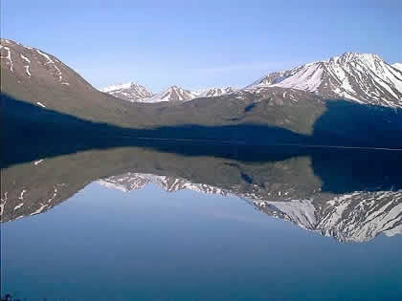

Slide 7
Projector off
Experiments
Notes:
Spoon in Glas of water
Laser on Water in Aquarium with Mirror + Smoke

Slide 8
Refraction འཁྱོག་འཕྲོ།
phenomenon
མངོན་ཚུལ།
At the surface of water the light path changes
ཆུའི་ངོས་སུ་འོད་ཀྱི་ལམ་དེ་འགྱུར་བ་འགྲོ་ཡི་ཡོད།
How does the path change? What direction light goes? ལམ་དེ་འགྱུར་བ་ག་འདྲ་འགྲོ་ཡི་ཡོད་དམ། འོད་དེ་ཁ་ཕྱོགས་ག་པར་འགྲོའམ།
Hypothesis: angle of incidence > angle refraction ཚོདགཞག ནང་འཕྲོའི་ཟུར་ཁུག > འཁྱོག་འཕྲོའི་ཟུར་ཁུག
problem identification
hypothesis
དཀའ་ངལ་ངོས་འཛིན། ཚོད་གཞག
experiment by observation
Laser pointer + watertank + protractor
ལེ་ཟེར་བརྡ་སྟོན་བྱེད། + ཆུ་མཛོད། + ཟུར་ཁུག་འཇལ་ཆས།
ལྟ་ཞིབ་བརྒྱུད་བརྟག་དཔྱད།
Measure angle of incidence (i) and angle refraction (a) for different positions => Data ནང་འཕྲོའི་ཟུར་ཁུག་དང་འཁྱོག་འཕྲོའི་ཟུར་ཁུག་གཉིས་ཀྱི་གནས་བབས་མང་པོའི་ཐོག་ལ་
ཚད་འཇལ། => གྲངས་ཐོ།
measurement
ཚད་འཇལ།
mathematical model
Analyzing data: གྲངས་ཐོ་ལ་དཔྱད་ཞིབ་བྱེད་པ། 0° -> 0°, 20° -> 14.9°, 40° -> 28.1°, 60° -> 40.6°, 80° -> 47.8°, 90° -> 48.8°
ཨང་རྩིས་ལ་བརྟེན་ནས་དཔེ་གཟུགས། རྣམ་གཞག
prediction
སྔོན་དཔག
Example: དཔེ་མཚོན།
Notes:
Connect to „Approach…“

Slide 9
Refraction འཁྱོག་འཕྲོ།
phenomenon
མངོན་ཚུལ།
Analyzing data: གྲངས་ཐོ་ལ་དཔྱད་ཞིབ་བྱེད་པ།
Value table
problem identification
hypothesis
དཀའ་ངལ་ངོས་འཛིན། ཚོད་གཞག
Incidence Angle | Refracting Angle
0° | 0°
10° | 7.5°
20° | 14.9°
30° | 22.1°
40° | 28.9°
50° | 35.2°
60° | 40.6°
70° | 45.0°
80° | 47.8°
90° | 48.8°
experiment by observation
ལྟ་ཞིབ་བརྒྱུད་བརྟག་དཔྱད།
measurement
ཚད་འཇལ།
mathematical model
ཨང་རྩིས་ལ་བརྟེན་ནས་དཔེ་གཟུགས། རྣམ་གཞག
prediction
སྔོན་དཔག

Slide 10
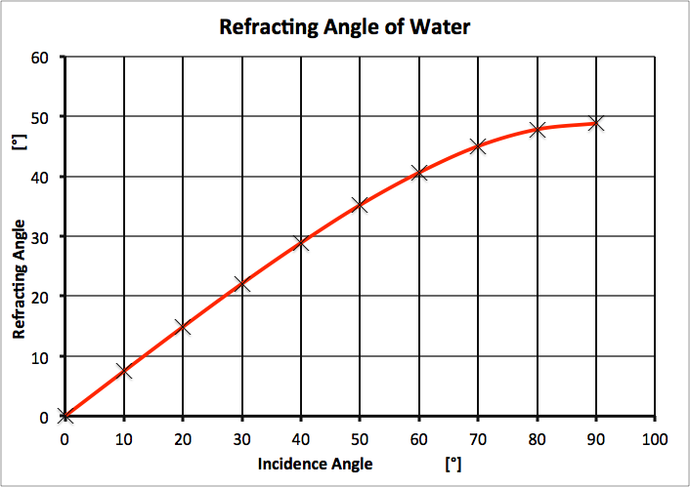
Refraction འཁྱོག་འཕྲོ།
Analyzing data: གྲངས་ཐོ་ལ་དཔྱད་ཞིབ་བྱེད་པ།
Value table
Graphic Interpretation
Incidence Angle | Refracting Angle
0° | 0°
10° | 7.5°
20° | 14.9°
30° | 22.1°
40° | 28.9°
50° | 35.2°
60° | 40.6°
70° | 45.0°
80° | 47.8°
90° | 48.8°

Slide 11
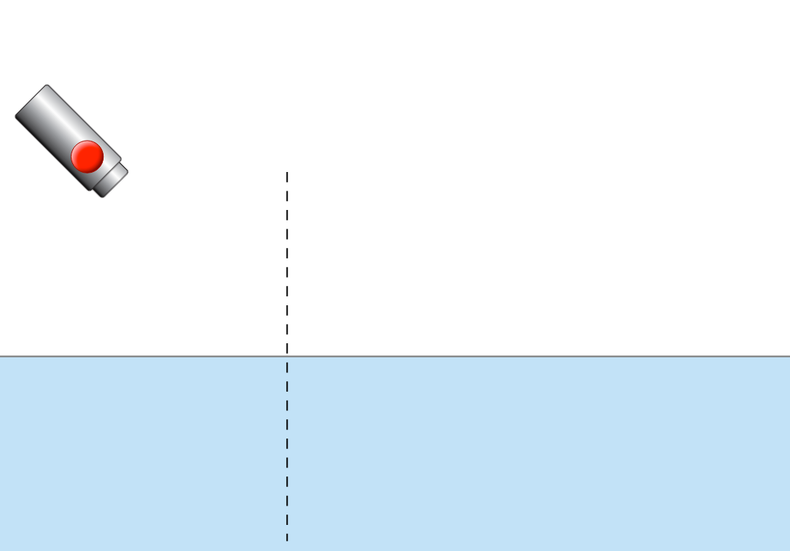
Notes:
Exp.:ev. Phet with File:bending-light_bo.html
or with online to open the link: Click on Laser

Slide 12
Refraction འཁྱོག་འཕྲོ།
Law of Refraction འཁྱོག་འཕྲོའི་གཏན་ཁྲིམས།
• When a ray of light enters a denser medium (glass or water),
it is bent (refracted) towards the normal. a < i གལ་ཏེ་འོད་ཟེར་ཞིག་བརྒྱུད་ལམ་སྟུག་པོ་(ཤེལ་ལམ་ཆུ་)ནང་སྐྱོད་ཚེ། འོད་ཟེར་དེ་དྲང་ཐིག་གི་ཕྱོགས་སུ་འཁྱོག་འཕྲོ་བྱེད་ཀྱི་ཡོད། a < i
• When a ray of light enters a less denser medium (air),
it is bent (refracted) away from the normal. a > i གལ་ཏེ་འོད་ཟེར་ཞིག་བརྒྱུད་ལམ་སྟུག་པོ་མེད་སར་(རླུང་)ནང་སྐྱོད་ཚེ། འོད་ཟེར་དེ་དྲང་ཐིག་གི་ཕ་རོལ་གྱི་ཕྱོགས་སུ་འཁྱོག་འཕྲོ་བྱེད་ཀྱི་ཡོད། a > i

Slide 13
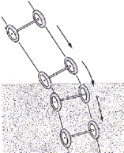
Refraction འཁྱོག་འཕྲོ།
Explanation by a model དཔེ་གཟུགས་ཀྱི་ལམ་ནས་འགྲེལ་བཤད།
Polished surface
འཕྱིད་བརྡར་གྱི་ངོས།
Sandy surface
བྱེ་མ་ཅན་གྱི་ངོས།

Slide 14
Refraction འཁྱོག་འཕྱོ།
Angle of refraction in various medium for given angle of incidence
ནང་འཕྲོའི་ཟུར་ཁུག་གཞི་གཅིག་ལ་བཞག་པ་ལས་བརྒྱུད་ལམ་མི་འདྲ་སོ་སོའི་ནང་གི་འཁྱོག་འཕྲོའི་ཟུར་ཁུག་ཁག
Angle of incidence | Water ཆུ། | Glass ཤེལ། | Diamond རྡོ་རྗེ་ཕ་ལམ།
0° | 0° | 0° | 0°
10° | 7.5° | 6.6° | 4.1°
20° | 14.9° | 13.2° | 8.1°
30° | 22.9° | 19.5° | 11.9°
40° | 28.1° | 25.4° | 15.4°
50° | 35.1° | 30.7° | 18.5°
60° | 40.6° | 35.3° | 21.0°
70° | 45.0° | 38.8° | 22.8°
80° | 47.8° | 41.0° | 24.0°
90° | 48.8° | 41.8° | 24.4°

Slide 15
Projector off
Experiments
Notes:
Exp: Laser and Prisma, smoke
Prisma on Stativ high
Same with sun or white light (beamer)

Slide 16
Refraction འཁྱོག་འཕྲོ།
Beam of light passing through a prism
འོད་ཟེར་ཞིག་འཇའ་ཤེལ་བརྒྱུད་ནས་འགྲོ་བ།
normal
normal
beam of light
འོད་ཟེར།
Each colour-beam of light is passing through the prism slightly different in a slightly different way.
འོད་ཟེར་གྱི་ཁ་དོག་ངེས་ཅན་རང་སོ་སོར་འཇའ་ཤེལ་ནང་བརྒྱུད་ལམ་ཕྲན་ཙམ་མི་འདྲ་བར་སྐྱོད་ཀྱི་ཡོད།
Notes:
Exp: Laser + Prisma + smoke. Prisma on high stand
or white light;

Slide 17
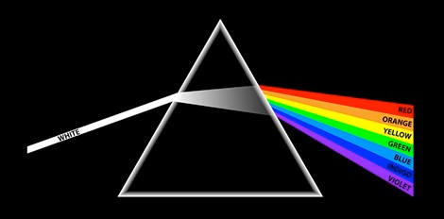
Rainbow colours = Visible light spectrum
འཇའ་ཚོན་གྱི་ཁ་དོག = སྣང་རུང་གི་འོད་ཤལ།

Slide 18
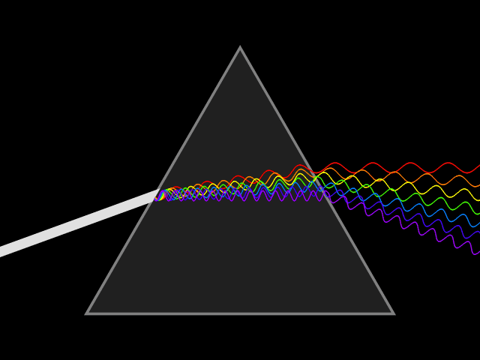
Rainbow colours = Visible light spectrum
འཇའ་ཚོན་གྱི་ཁ་དོག = སྣང་རུང་གི་འོད་ཤལ།

Slide 19
Experiments by observation: Pinhole Camera
ལྟ་ཞིབ་བརྒྱུད་བརྟག་དཔྱད། : པར་ཆས་བུ་ག་ཆུང་ཆུང་།

Slide 20
Projector off
Experiments
Notes:
Pin hole camera + 1 and 2 electric lamps + different holes Pin hole camera + electric lamp + „F“ Pin hole camera + candle

Slide 21
Optical Image Formation འོད་རིག་གི་སྣང་བརྙན་སྒྲུབ་ཚུལ།
Several beams of lights passing through small hole
འོད་ཟེར་མང་པོ་ཞིག་བུ་ག་ཆུང་ཆུང་བརྒྱུད་ནས་འགྲོ་བ།
Screen
སྣང་བརྙན་ཕོག་ཡུལ།
Box
སྒམ།
Image: Coloured dots on plane
སྣང་བརྙན། ཁ་དོག་གི་ཚེག་རྣམས་ངོས་གཅིག་ལ་ཡོད་པ།
Object: Coloured dots in space
དངོས་པོ། མཁའ་དབྱིངས་སུ་ཁ་དོག་གི་ཚེག
Notes:
Link:
http://www.leifiphysik.de/optik/lichtausbreitung/versuche#lightbox=/themenbereiche/lichtausbreitung/lb/lochkamera-bildentstehung

Slide 22
Optical Image Formation (Pinhole Camera) འོད་རིག་གི་སྣང་བརྙན་སྒྲུབ་ཚུལ། པར་ཆས་བུ་ག་ཆུང་ཆུང་།
Small hole བུ་ག་ཆུང་ཆུང་།
Screen
སྣང་བརྙན་ཕོག་ཡུལ།
Picture on the screen is upside down སྣང་བརྙན་ཕོག་ཡུལ་སྟེང་གི་སྣང་བརྙན་དེ་མགོ་རྟིང་སློག་སྟེ་མཐོང།
Notes:
Link:
http://www.leifiphysik.de/optik/lichtausbreitung/versuche#lightbox=/themenbereiche/lichtausbreitung/lb/lochkamera-bildentstehung

Slide 23
Optical Image Formation (Pinhole Camera) འོད་རིག་གི་སྣང་བརྙན་སྒྲུབ་ཚུལ། པར་ཆས་བུ་ག་ཆུང་ཆུང་།
Big hole
བུ་ག་ཆེན་པོ།

Slide 24
Optical Image Formation (Pinhole Camera) འོད་རིག་གི་སྣང་བརྙན་སྒྲུབ་ཚུལ། པར་ཆས་བུ་ག་ཆུང་ཆུང་།
Big hole
བུ་ག་ཆེན་པོ།

Slide 25
Optical Image Formation (Pinhole Camera) འོད་རིག་གི་སྣང་བརྙན་སྒྲུབ་ཚུལ། པར་ཆས་བུ་ག་ཆུང་ཆུང་།
Big hole
བུ་ག་ཆེན་པོ།
Screen
སྣང་བརྙན་ཕོག་ཡུལ།
Object: དངོས་པོ། Colored dots in space
མཁའ་དབྱིངས་སུ་ཁ་དོག་གི་ཚེག
Image: སྣང་བརྙན། Colored spots on plane
སྣང་བརྙན། ཁ་དོག་གི་ས་མིག་རྣམས་ངོས་གཅིག་ལ་ཡོད་པ།

Slide 26
Optical Image Formation (Pinhole Camera) འོད་རིག་གི་སྣང་བརྙན་སྒྲུབ་ཚུལ། པར་ཆས་བུ་ག་ཆུང་ཆུང་།
Big hole
བུ་ག་ཆེན་པོ།
Very small hole sharp picture, but big hole blurred picture བུ་ག་ཆུང་ཆུང་གིས་སྣང་བརྙན་གསལ་པོ་མཐོང་བ་ལས་བུ་ག་ཆེན་པོས་སྣང་བརྙན་རབ་རིབ་བམ་མི་གསལ་བར་མཐོང་བ།

Slide 27
„Camera Obscura“
An especially impressive variation of the pinhole camera is the camera obscura
Notes:
http://pixsylated.com/blog/stepping-inside-havana-camera-obscura/

Slide 28
Optical Lenses འོད་རིག་དྭངས་ཤེལ།
Definition: Lens
A lens is a piece of transparent substance (normally glass) having two opposite surfaces either both curved or one curved and one plane, used in an optical device.
མཚན་ཉིད། : དྭངས་ཤེལ།
དྭངས་ཤེལ་ནི་རྒྱུ་ཆ་དྭངས་མའམ་ཕྱི་གསལ་ནང་གསལ་གྱི་དངོས་པོ་(སྤྱིར་བཏང་ཤེལ་)་ཡིན་པ་དང་དེ་ལ་ཕྱོགས་ངོས་གཉིས་ཡོད་པ་ལས་ཕྱོགས་གཉིས་ཀ་གུག་གུག་དང་ཡང་ན་ཕྱོགས་གཅིག་གུག་གུག་དང་ཕྱོགས་གཞན་དེ་ངོས་སྙོམས་པོ་ཡོད། དྭངས་ཤེལ་ནི་འོད་རིག་ཡོ་ཆས་ལ་བེད་སྤྱོད་བྱེད་ཀྱི་ཡོད།

Slide 29
Optical Lenses འོད་རིག་དྭངས་ཤེལ།
There are two types of lenses: converging and diverging དྭངས་ཤེལ་ལ་རིགས་གཉིས་ཡོད། : འདུ་ཤེལ་དང་གྱེས་ཤེལ།
converging lens
འདུ་ཤེལ།
diverging lens གྱེས་ཤེལ།
Notes:
Linse aus Plastilin form lens out of modelling clay (Plasticine)

Slide 30
Optical Lenses འོད་རིག་དྭངས་ཤེལ།
Effect of Refraction: འཁྱོག་འཕྲོའི་ཤུགས་རྐྱེན།
Light beam འོད་ཟེར།
A lens may be thought of as a set of blocks or pieces of prisms. དྭངས་ཤེལ་ནི་འཇའ་ཤེལ་དུ་མ་མོང་པོ་རྩེག་པ་འདྲ། (a) A converging lens འདུ་ཤེལ། (b) A diverging lens གྱེས་ཤེལ།

Slide 31
Optical Lenses འོད་རིག་དྭངས་ཤེལ།
Effect of Refraction: འཁྱོག་འཕྲོའི་ཤུགས་རྐྱེན།
Wavefronts travel more slowly in glass than in air. རླབས་མདུན་རྣམས་རླུང་ལས་ཤེལ་ནང་དལ་དུ་འགྲོ།
Wavefront རླབས་མདུན།
(a) The waves slow more through the center of the lens, and convergence results. རླབས་རྣམས་དྭངས་ཤེལ་གྱི་དཀྱིལ་ངོས་སུ་སྐྱོད་པའི་སྐབས་དལ་དུ་འགྲོ། དེར་བརྟེན་འདུ་བར་བྱེད།
(b) The waves slow more at the edges, and divergence results. རླབས་རྣམས་དྭངས་ཤེལ་གྱི་སྣེ་ཟུར་ལ་སྐྱོད་པའི་སྐབས་དལ་དུ་འགྲོ། དེར་བརྟེན་གྱེས་པར་བྱེད།

Slide 32
Projector off
Experiments
Notes:
1. Pin hole camera effect under trees
2. Focus with sun light -> measuring focal length
3. Try to burn paper with focus
4. In groups of 2 to 3: candle + lens + screen (white paper) See Worksheet

Slide 33
Optical Image Formation with a Lens དྭངས་ཤེལ་གྱིས་འོད་རིག་གི་སྣང་བརྙན་སྒྲུབ་ཚུལ།
Box
སྒམ།
Screen
སྣང་བརྙན་ཕོག་ཡུལ།

Slide 34
Optical Image Formation with a Lens དྭངས་ཤེལ་གྱིས་འོད་རིག་གི་སྣང་བརྙན་སྒྲུབ་ཚུལ།
Screen
སྣང་བརྙན་ཕོག་ཡུལ།
Conclusion: With a lens instead of a hole a sharp image emerge from the candle. མཐའ་དོན། བུ་གའི་ཚབ་ཏུ་དྭངས་ཤེལ་གཞག་ན་ཡང་ལཱའི་སྣང་བརྙན་གསལ་པོ་མཐོང་ཐུབ།

Slide 35
Photo Camera འོད་ཀྱི་པར་ཆས།
Film or CCD Sensor
ཕིང་ཤོག་ཡང་ན་ཚོར་ཆས།
Diaphragm used for aperture སྲབ་ཡོལ་ནི་བརྙན་གྲུབ་བུག་ཆུང་དུ་བདེ་སྤྱོད་བྱེད།
Lens དྭངས་ཤེལ།
Notes:
Currently, used types are semiconductor charge-coupled devices (CCD) or active pixel sensors in complementary metal–oxide–semiconductor (CMOS) or N-type metal-oxide-semiconductor (NMOS, Live MOS) technologies. CD Sensor

Slide 36
Photo Camera => Eye འོད་ཀྱི་པར་ཆས། => མིག
Diaphragm used for aperture སྲབ་ཡོལ་ནི་བརྙན་གྲུབ་བུག་ཆུང་དུ་བདེ་སྤྱོད་བྱེད།
Lens དྭངས་ཤེལ།

Slide 37
Photo Camera => Eye འོད་ཀྱི་པར་ཆས། => མིག
Diaphragm used for aperture སྲབ་ཡོལ་ནི་བརྙན་གྲུབ་བུག་ཆུང་དུ་བདེ་སྤྱོད་བྱེད།
Lens དྭངས་ཤེལ།
Retina དྲ་སྐྱི།
Notes:
Picture from: Page16: Barmeter M. et al, 2003:P Prisma Physik 5/6 Nordrhein-Westfalen, Ernst Klett-Verlag.169 pp,

Slide 38
Projector off
Experiments
Notes:
Exp: Torch light and pupil

Slide 39
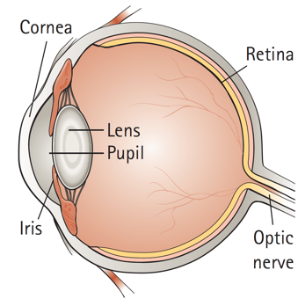
2. Human Eye མིའི་མིག
Cross section through eye
The lens focuses light of an objects from outside on the retina.
དྭངས་ཤེལ་གྱིས་ཕྱི་འོད་རྣམས་དྲ་སྐྱིའི་ངོས་སུ་འདུས།
The iris regulates the size of the pupil and consequently intensity of the light reaching the retina.
འཇའ་སྐྱི་ཡིས་མིག་གི་རྒྱལ་མོའི་ཆེ་ཆུང་ལ་སྟངས་འཛིན་བྱེད་ཀྱི་ཡོད་པ་དང་མཐར་དྲ་སྐྱིའི་ཐོག་འོད་ཀྱི་ཤུགས་ཚད་ལའང་སྟངས་འཛིན་བྱེད་ཀྱི་ཡོད།
སྤྲིན་སྐྱི།
སྤྱིན་སྐྱི།
དྲ་སྐྱི།
དྲ་སྐྱི།
དྭངས་ཤེལ།
དྭངས་ཤེལ།
མིག་གི་རྒྱལ་མོ།
མིག་གི་རྒྱལ་མོ།
འཇའ་སྐྱི།
འཇའ་སྐྱི།
Blind spot
མིག་གི་ དབང་རྩ།
མིག་གི་ དབང་རྩ།
ལོང་ཐིག
ལོང་ཐིག
Notes:
Exp: Torch light and pupil

Slide 40
Human Eye མིའི་མིག
Cross section through eye
The retina is covered with light-sensitive cells.
དྲ་སྐྱི་ནི་འོད་ལེན་སྐྱེན་པོའི་ཕྲ་ཕུང་གིས་འཐུམ་ཡོད།
སྤྱིན་སྐྱི།
དྲ་སྐྱི།
དྭངས་ཤེལ།
མིག་གི་རྒྱལ་མོ།
འཇའ་སྐྱི།
Blind spot
མིག་གི་ དབང་རྩ།
ལོང་ཐིག

Slide 41
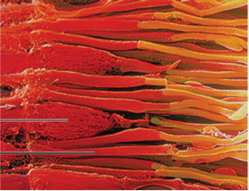
Human Eye: Retina མིའི་མིག : དྲ་སྐྱི།
Sensory neurons དབང་ཚོར་དབང་རྩ་ཕྲ་ཕུང་།
The retina is covered with light-sensitive cells called cones and rods.
་སྐྱི་ནི་འོད་ལེན་སྐྱེན་པོའི་ཕྲ་ཕུང་གིས་ འཐུམ་ཡོད། དེ་དག་ལ་སྙུང་དབྱིབས་དང་ དབྱུགས་དབྱིབས་ཟེར།
Rods are very sensitive to light
དབྱུགས་དབྱིབས་ནི་འོད་ལ་ཧ་ཅང་ཚོར་བ་སྐྱེན་པོ་ཡོད།
སྙུང་དབྱིབས།
Cone
Rod
དབྱུགས་དབྱིབས།
Three types of cones for detecting the colours: Red, green or blue. སྙུང་དབྱིབས་རིགས་མི་འདྲ་བ་གསུམ་གྱིས་ཁ་དོག་རྩད་གཅོད་བྱེད། དམར་པོ། ལྗང་ཁུ། སྔོན་པོ།

Slide 42
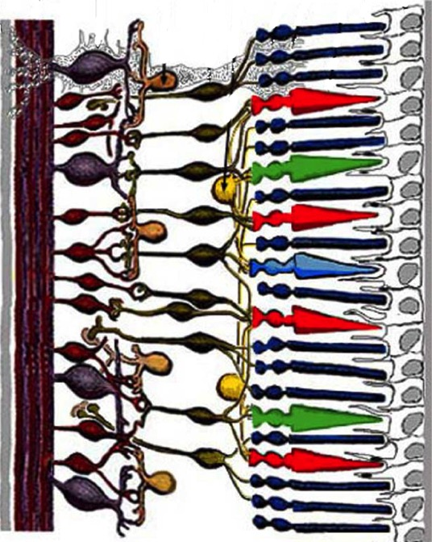
Human Eye: Retina མིའི་མིག : དྲ་སྐྱི།
The retina is covered with light-sensitive cells called cones and rods.
་སྐྱི་ནི་འོད་ལེན་སྐྱེན་པོའི་ཕྲ་ཕུང་གིས་ འཐུམ་ཡོད། དེ་དག་ལ་སྙུང་དབྱིབས་དང་ དབྱུགས་དབྱིབས་ཟེར།
Rods are very sensitive to light
དབྱུགས་དབྱིབས་ནི་འོད་ལ་ཧ་ཅང་ཚོར་བ་སྐྱེན་པོ་ཡོད།
Cone
སྙུང་དབྱིབས།
Rod
དབྱུགས་དབྱིབས།
Three types of cones for detecting the colours: Red, green or blue. སྙུང་དབྱིབས་རིགས་མི་འདྲ་བ་གསུམ་གྱིས་ཁ་དོག་རྩད་གཅོད་བྱེད། དམར་པོ། ལྗང་ཁུ། སྔོན་པོ།

Slide 43
Human Eye: Retina མིའི་མིག : དྲ་སྐྱི།
Rod cell
དབྱུགས་དབྱིབས་ཕྲ་ཕུང་།
Cone cell
སྙུང་དབྱིབས་ཕྲ་ཕུང་།
LIGHT
Ganglion cells རྩ་འདུས་ཕྲ་ཕུང་།
འོད།
Nerve fiber layer
Inner limiting membrane

Slide 44
Long-sighted Eye (farsighted) རྒྱང་རིང་གསལ་པོ་མཐོང་བའི་མིག (ཉེ་སྒྲིབ།)
too short eyeball མིག་རིལ་ཤིན་ཏུ་ཆུང་བ།
Retina དྲ་སྐྱི།
Place of sharp image སྣང་བརྙན་གསལ་པོ་ཕོག་ཡུལ།
normal eyeball སྤྱིར་བཏང་མིག་རིལ།
Glasses མིག་ཤེལ། (converging lens)

Slide 45
3. Stereoscopic vision སྲ་གཟུགས་དབྱིབས་འགོད་ཀྱི་མཐོང་སྣང་།
Definition: Stereoscopic vision or three-dimensional vision མཚན་ཉིད། སྲ་གཟུགས་དབྱིབས་འགོད་ཀྱི་མཐོང་སྣང་ངམ་ངོས་གསུམ་ཅན་རྡོག་གཟུགས་ཀྱི་མཐོང་སྣང་།
Binocular viewing of objects དངོས་པོ་ལ་མིག་གཉིས་ཀས་བལྟས་པ།
Measurable depth perception རྒྱང་ཉེ་སྣང་བ་ཚད་འཇལ་ཐུབ་པ།
Spatial experience of the exterior ཕྱིའི་གོ་ཡུལ་གྱི་ཉམས་མྱོང་།

Slide 46
Projector off
Experiments
Notes:
Exp: All monks outside the class-room
1 Pencil ahead of the noise open alternating one eye or cover it with the other hand
2. (2 Students) Pencil ahead of the noise focus on the point of the pencil, than far behind and back again 3. Pencil ahead of the noise with stretched arm. Focus to an object behind the pencil and stay focused to that. Turn the arm to the right and left just until the pencil disappears. Observe how far you can go.

Slide 47
Stereoscopic vision
སྲ་གཟུགས་དབྱིབས་འགོད་ཀྱི་མཐོང་སྣང་།
Definition: Stereoscopic vision or three-dimensional vision མཚན་ཉིད། སྲ་གཟུགས་དབྱིབས་འགོད་ཀྱི་མཐོང་སྣང་ངམ་ངོས་གསུམ་ཅན་རྡོག་གཟུགས་ཀྱི་མཐོང་སྣང་།
Binocular viewing of objects དངོས་པོ་ལ་མིག་གཉིས་ཀས་བལྟས་པ།
Measurable depth perception རྒྱང་ཉེ་སྣང་བ་ཚད་འཇལ་ཐུབ་པ།
Spatial experience of the exterior ཕྱིའི་གོ་ཡུལ་གྱི་ཉམས་མྱོང་།
Remark: ཟུར་མཆན།
Stereoscopic vision is the highest form of binocular vision. སྲ་གཟུགས་དབྱིབས་འགོད་ཀྱི་མཐོང་སྣང་ནི་གཉིས་བརྒྱུད་མཐོང་སྣང་གི་ཚད་མཐོ་ཤོས་ཞིག་ཡིན།

Slide 48
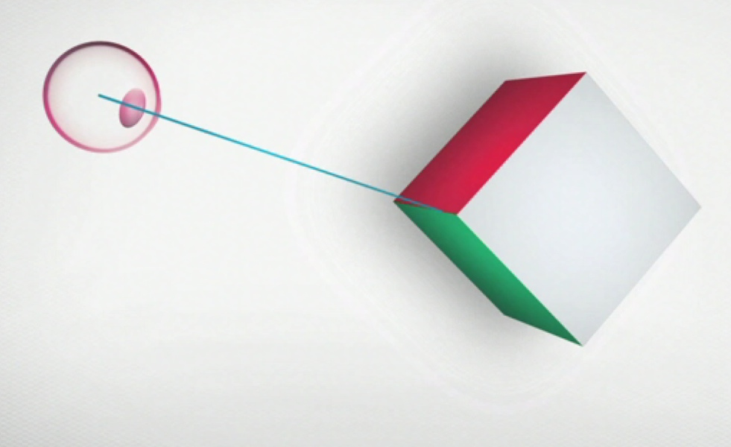
Binocular viewing of objects: One eye དངོས་པོ་ལ་མིག་གཉིས་ཀས་བལྟས་པ། : མིག་གཅིག་གིས་བལྟ་ན།

Slide 49
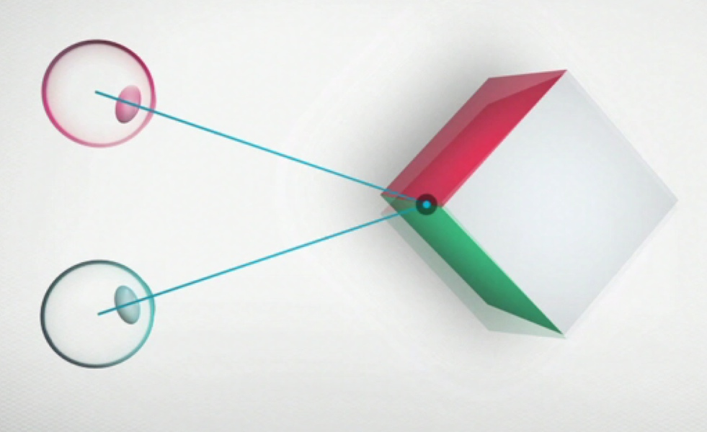
Binocular viewing of objects: Two eyes དངོས་པོ་ལ་མིག་གཉིས་ཀས་བལྟས་པ། : མིག་གཉིས་ཀས་བལྟ་ན།

Slide 50
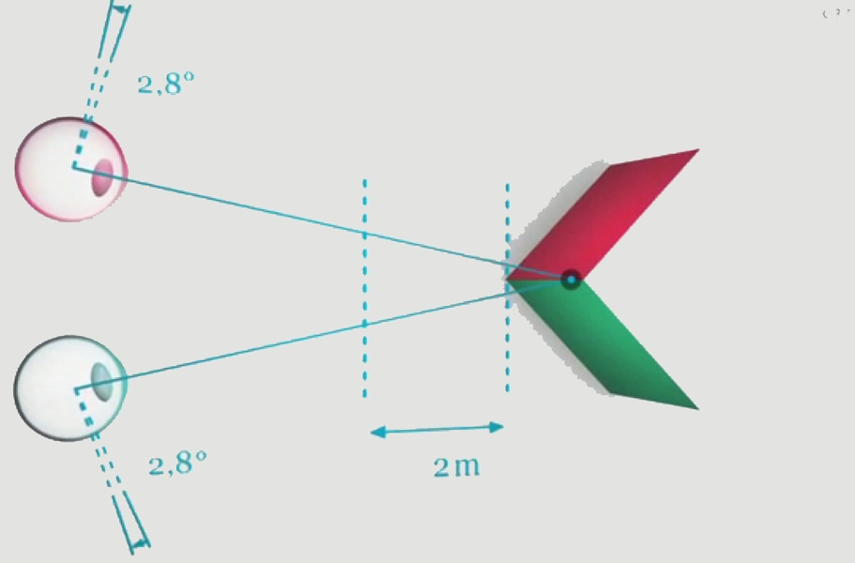
Measurable depth perception: Short distance རྒྱང་ཉེ་སྣང་བ་ཚད་འཇལ་ཐུབ་པ། : རྒྱང་ཐག་ཐུང་བ།
Notes:
Exp: Pencil ahead of the noise focus on the point of the pencil, than far behind and back again

Slide 51
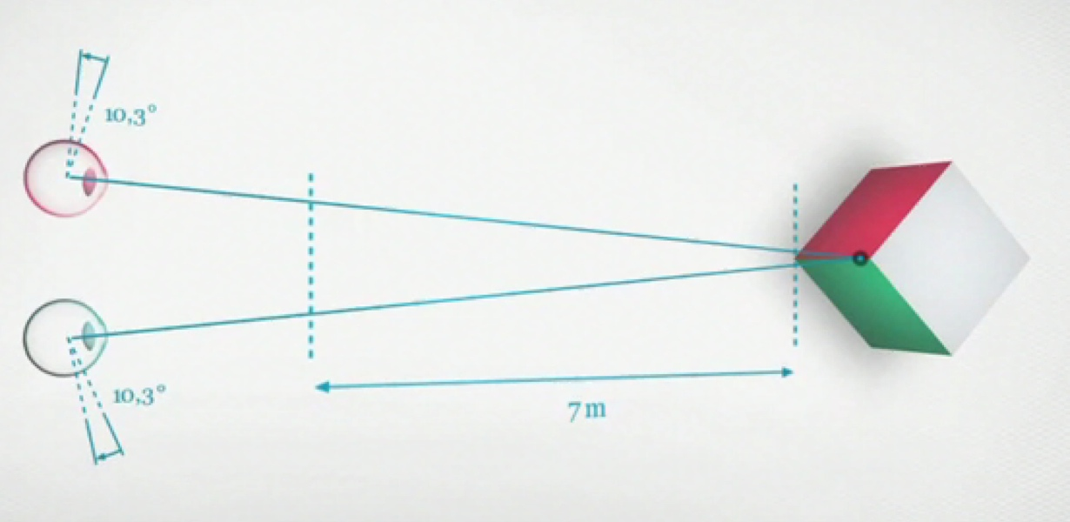
Measurable depth perception: Long distance རྒྱང་ཉེ་སྣང་བ་ཚད་འཇལ་ཐུབ་པ། : རྒྱང་ཐག་རིང་བ།

Slide 52
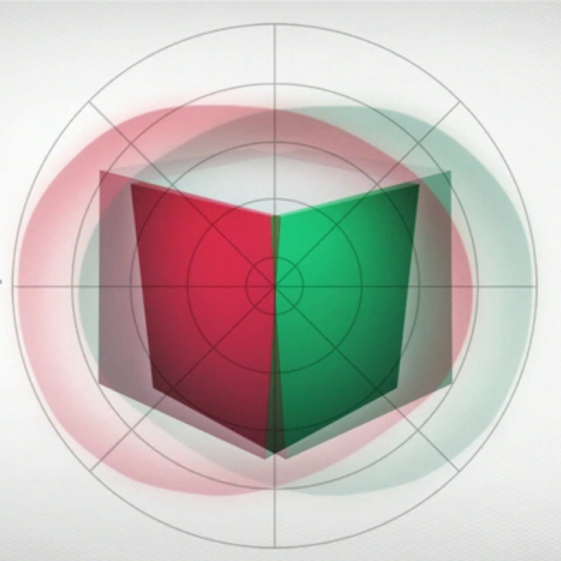
Field of vision མཐོང་ཚོར་གྱི་ར་བ།
Maximum angle
of sight = 180°
མིག་གི་ཟུར་ཁུག་ཆེ་ཤོས་ནི་༡༨༠° ཡིན།
Notes:
Exp: Pencil ahead of the noise with stretched arm. Focus to an object behind the pencil and stay focused to that. Turn the arm to the right and left just until the pencil disappears. Observe how far you can go.

Slide 53
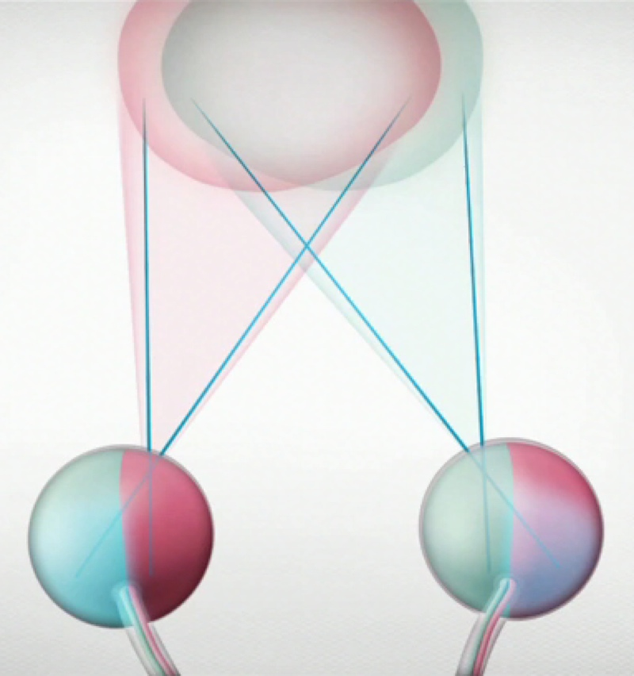
Spatial experience
of the exterior ཕྱིའི་གོ་ཡུལ་གྱི་ཉམས་མྱོང་།
Field of vision:
⇒ 2 domains མཐོང་ཚོར་གྱི་ར་བ། : ཁྱབ་ཁོངས། ༢
within each eye:
⇒ 2 parts མིག་རེ་རེའི་ནང་ལ་ཆ་ཤས་གཉིས་ཡོད།

Slide 54
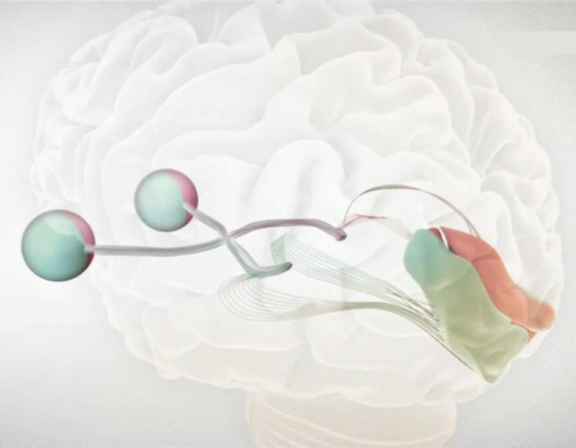
Visual information processing by the brain ཀླད་པའི་མཐོང་ཚོར་གྱི་ཆ་འཕྲིན་དབྱེ་སེལ་བྱེད་པ།
Chiasma opticum
Primary visual cortex
Notes:
In the chiasma opticum half of the fibres of the optic nerves changes the side so that the left visual cortex of the brain receives only the information of the right visual field and vice versa.
The processing of visual information occurs in the primary visual Cortext
Visual Cortext = The outer layer of the cerebrum (the cerebral cortex), composed of folded gray matter and playing an important role in consciousness.

Slide 55
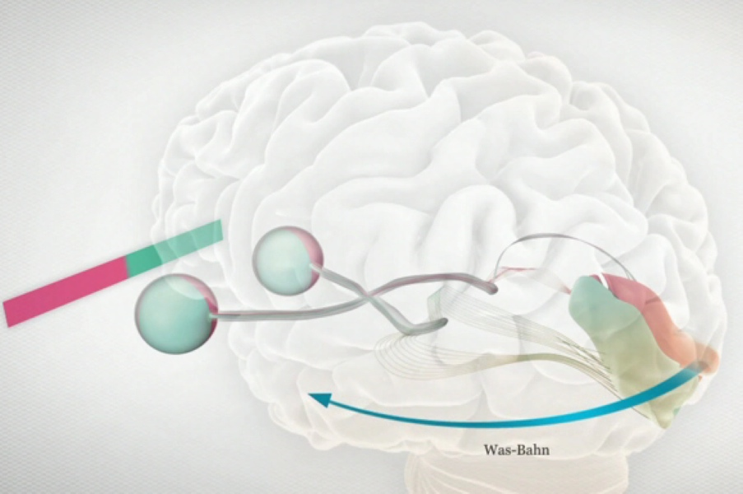
Visual information processing by the brain ཀླད་པའི་མཐོང་ཚོར་གྱི་ཆ་འཕྲིན་དབྱེ་སེལ་བྱེད་པ།
Further processing
in the brain
What will change?
Notes:
From here, the information for further processing is sent into other brain regions

Slide 56
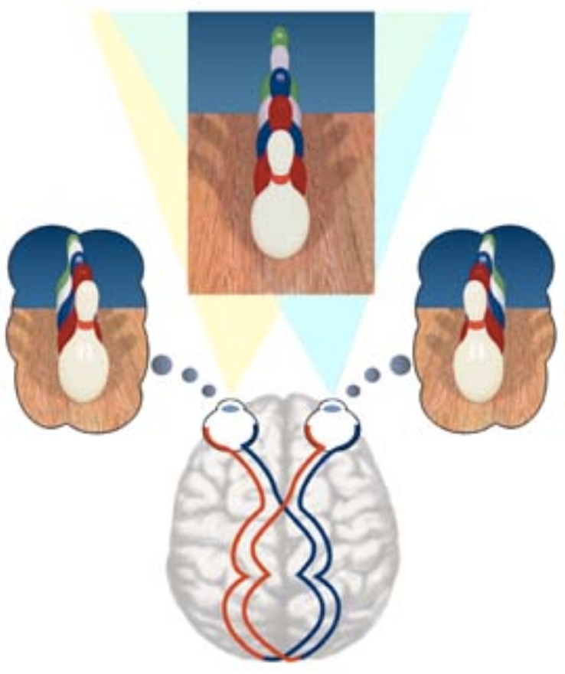
Real Object
དངོས་པོ་ངོ་མ།
Image seen by the left eye
མིག་གཡོན་ཕྱོགས་ལ་སྣང་བརྙན།
Image seen by the right eye
མིག་གཡས་ཕྱོགས་ལ་སྣང་བརྙན།
Brain
ཀླད་པ།

Slide 57
?...

Slide 58
4. Stereoscopic photographs (Stereoscopy) སྲ་གཟུགས་དབྱིབས་འགོད་ཀྱི་པར། (སྲ་གཟུགས་དབྱིབས་འགོད་ཀྱི་མཐོང་སྣང་།)
Definition: Stereoscopy
Refers to a technique for creating or enhancing the illusion of depth in an image by presenting two offset images separately to the left and right eye of the viewer.
མཚན་ཉིད། : སྲ་གཟུགས་དབྱིབས་འགོད་ཀྱི་མཐོང་སྣང་། འདི་ནི་རྒྱང་ཉེ་ཡི་འཁྲུལ་སྣང་བཟོ་བའམ་སྤོར་བར་བྱེད་པའི་ཐབས་ཚུལ་ཞིག་ལ་གོ་བ་དང་། དེ་བཞིན་པར་ལ་སོགས་ལྟ་མཁན་གྱི་མིག་གཡས་པ་དང་གཡོན་མ་བྱེ་བྲག་པ་སོ་སོར་འཕྲུལ་པར་སྣང་བརྙན་གཉིས་འཇོག་པ་ལ་ཟེར།

Slide 59
Stereoscopic photographs (Stereoscopy) སྲ་གཟུགས་དབྱིབས་འགོད་ཀྱི་པར། (སྲ་གཟུགས་དབྱིབས་འགོད་ཀྱི་མཐོང་སྣང་།)
Many different devices exist for stereoscopy སྲ་གཟུགས་དབྱིབས་འགོད་ཀྱི་མཐོང་སྣང་ཆེད་འཕྲུལ་ཆས་མི་འདྲ་བ་མང་པོ་ཡོད།
• Viewers ལྟ་མཁན།
• Coloured glasses and anaglyph pictures ཁ་དོག་ཅན་གྱི་མིག་ཤེལ་དང་གཟུགས་གསུམ་པར་རིས།
• Holograms
རང་གི་སུག་བྲིས།
• Free viewing ལྷོད་དལ་ངང་ལྟ།
• etc. ལ་སོགས།

Slide 60
Projector off
Experiments

Slide 61
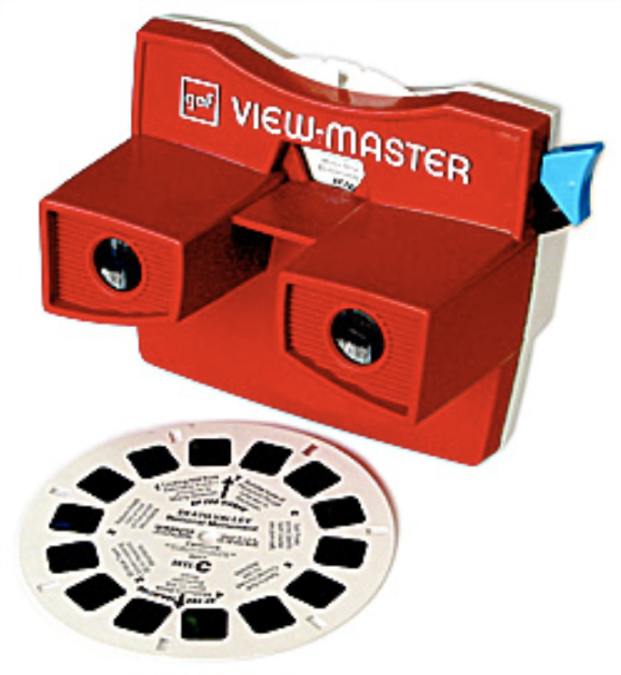
Viewer ལྟ་མཁན།
Same pictures with a little offset and different angle of view

Slide 62
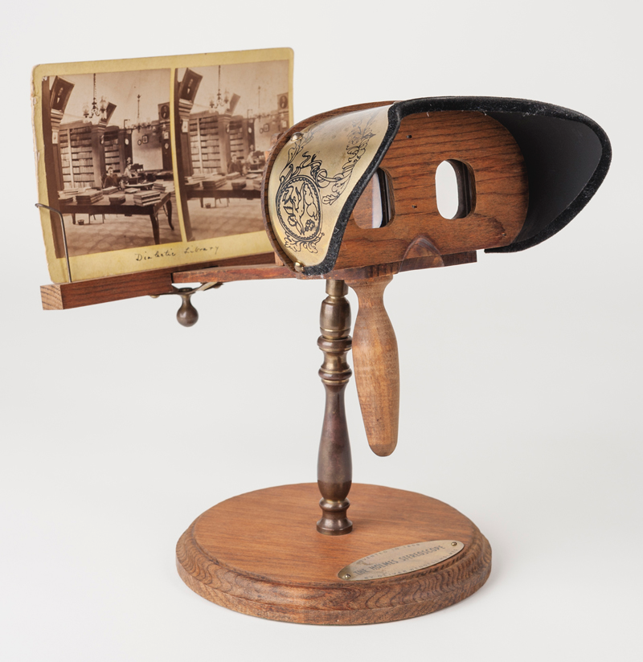
Stereoscope
སྲ་གཟུགས་དབྱིབས་འགོད།
Notes:
Exp: Stereophotos

Slide 63
Stereoscope Pictures
སྲ་གཟུགས་དབྱིབས་འགོད་ཀྱི་པར།

Slide 64
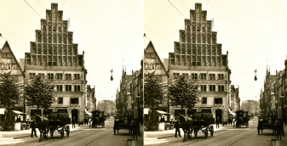
Stereoscope Pictures
སྲ་གཟུགས་དབྱིབས་འགོད་ཀྱི་པར།

Slide 65
Stereoscope Pictures
སྲ་གཟུགས་དབྱིབས་འགོད་ཀྱི་པར།

Slide 66
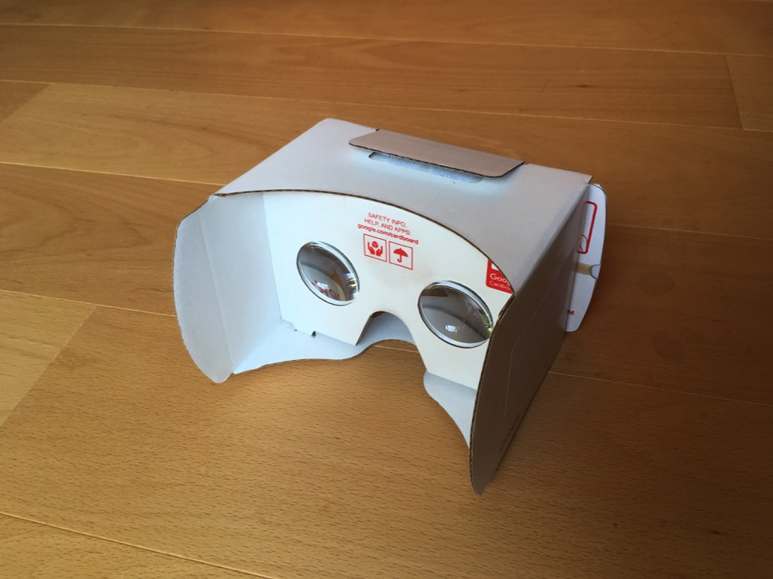
3D Virtual Reality Glasses ངོས་གསུམ་ཅན་རྡོག་གཟུགས་མཐོང་བྱེད་ཀྱི་མིག་ཤེལ།

Slide 67
Projector off
Experiments
Notes:
Exp: Group of two
1. Stereoscope with lion + cage
2. Stereoscope with old house and horses
3. Stereoscope any pictures
4. Stereoscope with VR Glasses + Mobile

Slide 68
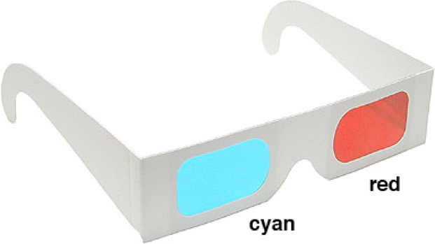
Anaglyph images གཟུགས་གསུམ་པར་རིས།
Notes:
Exp: Distribute anaglyph glasses. Look first with left eye then with right, switch from one eye to the other observe. Two different pictures

Slide 72
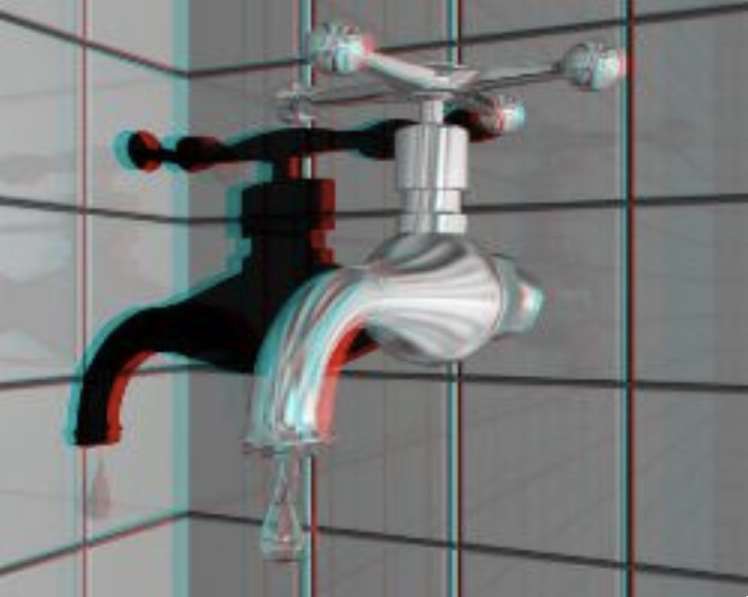

Slide 76
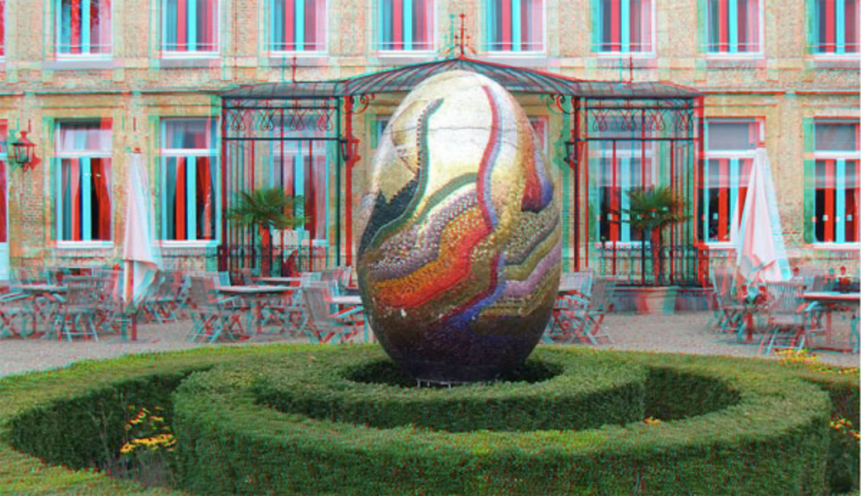

Slide 77
Projector off
Experiments
Notes:
Exp: Turning Table

Slide 78
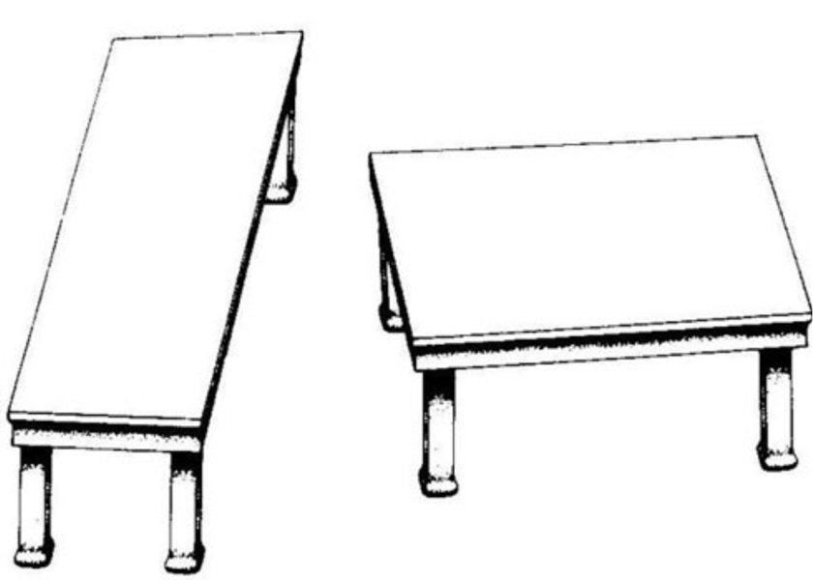
Shepard’s “Turning the Tables”

Slide 79
5. Visual illusion and brain མིག་གི་འཁྲུལ་སྣང་དང་ཀླད་པ།
"Reality is merely an illusion, albeit a persistent one"
(Albert Einstein)
དངོས་དོན་ནི་འཁྲུལ་སྣང་ཙམ་རེད། འོན་ཀྱང་འཁྲུལ་སྣང་དེ་བརྟན་པོར་གནས་ཡོད།
Definition: Illusion མཚན་ཉིད། འཁྲུལ་སྣང་།
1. Something that deceives or misleads intellectually ༡༽ བློ་ལ་གང་ཞིག་སླུ་བའམ་ལོག་པར་འཁྲིད་པ།
2. Perception of something objectively existing in such a way as to cause misinterpretation of its actual nature
༢༽ གང་ཞིག་ཡུལ་གྱི་ཐོག་ནས་གནས་པར་འཛིན་པ་དང་དེའི་དངོས་པོའི་རང་བཞིན་ངོ་མ་ལ་ཕྱིན་ཅི་ལོག་པའི་འདུ་ཤེས་སྐྱེས་པ།
Notes:
For animations see:
https://michaelbach.de/ot/

Slide 80
Shepard’s “Turning the Tables”

Slide 81
Experiment: Turning Table
Notes:
Exp: Turning Table

Slide 82
Classification སྡེ་ཚན་དབྱེ་བསྡུ།
Motion and time འགུལ་སྐྱོད་དང་དུས།
Luminance and contrast འཕྲོ་ཤུགས་དང་ལྡོག་ཆོས།
Colour ཁ་དོག
Geometric or angle illusions དབྱིབས་རྩིས་སམ་ཟུར་ཁུག་གི་འཁྲུལ་སྣང་།
3D interpretation: Size constancy and impossible figures ངོས་གསུམ་ཅན་རྡོག་གཟུགས་ཀྱི་དོན་འགྲེལ། : འགྱུར་ལྡོག་མེད་པའི་བོངས་ཚད་དང་མི་སྲིད་པའི་བཟོ་དབྱིབས།
Cognitive/Gestalt effects ངེས་འཛིན་ནམ་/སྒ་སི་ཊལ་གྱི་ཤུགས་རྐྱེན།

Slide 83
Motion and Time
འགུལ་སྐྱོད་དང་དུས།

Slide 84
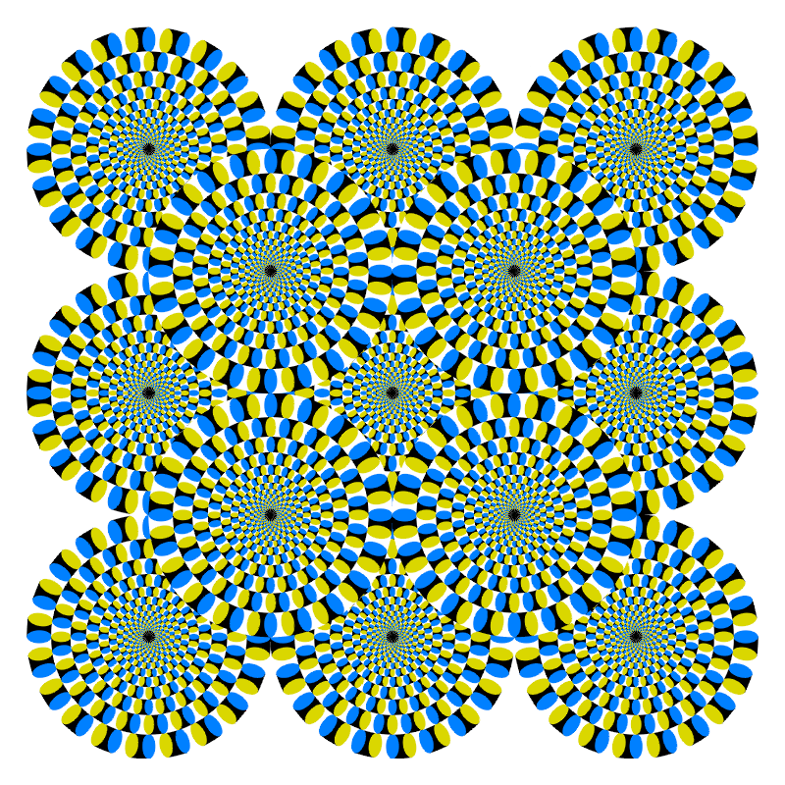
Notes:
Rotating Snake
In the image above the strong (and beautiful) rotation of the “wheels” occurs in relation to eye movements. On steady fixation the effect vanishes.

Slide 85
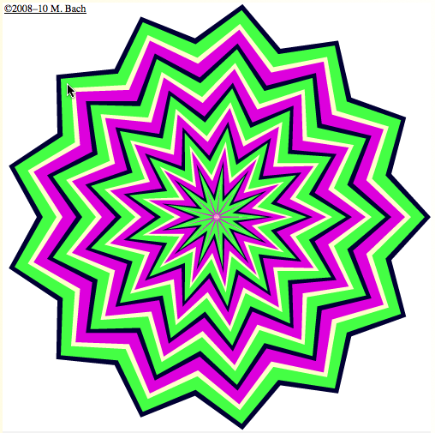
Snake Illusion
Notes:
The pattern at the right is stationary – yet it seems to expand, especially if you don't look directly at it, for instance when reading this text.
All you need are these 4 different luminance levels. The ideal luminance can also be achieved via colour, blue tends to be rather dark: but then there are 3 dimensions to every colour: hue (Färbung), luminance and saturation.

Slide 86
Stepping feed

Slide 87
Stepping feed

Slide 88
Motion Aftereffect

Slide 89
Motion-Bounce Illusion
Notes:
It was long known from the Gestaltists that two identical visual targets moving across each other can be perceived either to bounce off or to stream through each other (Metzger 1934). In 1997 Sekuler et al. demonstrated that a brief sound at the moment the targets coincide biases perception toward bouncing.

Slide 90
Freezing Rotation Illusion

Slide 91
Motion Binding
Notes:
Please note: the motion of the blue lines is exactly the same, regardless whether the green occluders are green or white (white = invisible here). Our percept, however, undergoes a striking change.
Technically the mechanism at work here is known as “motion binding”. When the edges of the diamond (Rombus) are covered by occluders (Abdecker) with the same colour as the background (here, white) there is no information on the vertices (Eckpunkte) of the square. Now the ends of the line become a property of the line and there is insufficient information to detect the circular movement.
The reappearance of the diamond (with occluders invisible) on eccentric viewing is probably caused by blurring (verwackelt) the distracting (abgehalten, aus dem Konzept bringen) line ends.

Slide 92
Ternus-Pikler Display
Notes:
This blanks the display between the movements for an adjustable interval, the so-called ISI (inter-stimulus interval). The perception progressively changes: at 100 ms ISI the entire group seems to move, doesn't it?
Thus changing ISI causes perception to switch from “element motion” (ISI < 25 ms) to “group motion” (ISI > 60 ms). The time values are from Pantle & Picciano (1976), here with less control over display timing anything above “0 ms” causes group motion for me.

Slide 93
Stroboscopic alternative motion (SAM)
Notes:
What is the “real motion” of the discs? None; there are actually 4 discs staying put, just their visibility is switched. The grouping to horizontal, vertical or rotatory occurs in our brain.
This belongs to the class of multistable figures and countless research papers have been written on it

Slide 94
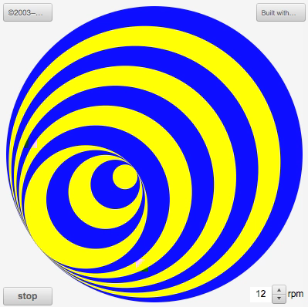
Pinna-Brelstaff Illusion
Notes:
It can take some time until the percept emerges. In the example on the right,
The kinetic depth effect (KDE) is a similar related phenomenon.

Slide 95
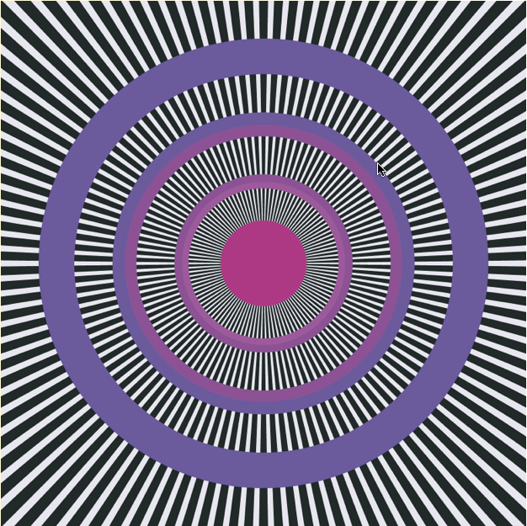
Enigma
Notes:
Stare at the centre of the figure for a while. Some ‘scintillating’ activity will build up in the violet and blue annuli (Aussenrad, Ausserhalb Loch). Some observers also report a circular rotation within these regions; things will begin to “run around in circles”.
Mechanism currently unknown

Slide 96
?...

Slide 97
Luminance and Contrast
འཕྲོ་ཤུགས་དང་ལྡོག་ཆོས།

Slide 98
Induced Grating
Notes:
A classical case of lateral inhibition. (A feeling that makes one self-conscious (befangen) and unable to act in a relaxed and natural way.)

Slide 99
Hermann Grid

Slide 100
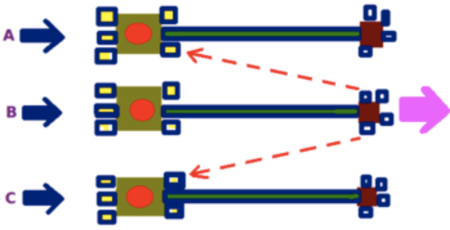
Lateral inhibition གཞོགས་ཀྱི་བཀག་སྡོམ།
Three different light beams
འོད་མདངས་མི་འདྲ་བ་གསུམ།
to the brain
ཀླད་པའི་ཕྱོགས་སུ།
Neurones
དབང་རྩ་ཕྲ་ཕུང་།
Photoreceptors
in the retina
དྲ་སྐྱིའི་འོད་རྡུལ་སྣེ་ལེན་པ།
Notes:
A stimulus affecting all three neurones, but which affects B strongest or first, can be sharpened if B sends lateral signals to neighbours A and C not to fire, thereby inhibiting them. Lateral inhibition is used in vision to sharpen signals to the brain (pink arrow).

Slide 101
Scintillating Grid

Slide 102
Scintillating Grid

Slide 103
Scintillating Grid
Notes:
Even though this figure looks similar to the Hermann-Grid, it is markedly more vivid. Furthermore, the effect is probably caused by different mechanisms than those causing the Hermann-Grid effect.

Slide 104
Craik-O'Brien-Cornsweet Illusion
Notes:
The retinal ganglion cells encode the incoming luminance profile via their centre-surround luminance profile in a sort of “delta code”. In the cortex this is integrated to perceive the veridical square luminance profile.
The profile of the Craik-O’Brien-Cornsweet disk on the right is (almost) a fixpoint for this encoding, thus sending a nearly identical spatial code up the cortex. The cortex thinks: “Oh, I know, that’s the ganglion cells doing their usual spiel”, integrates it and arrives at the same perceptual result (yes, I know this is a simplification).

Slide 105
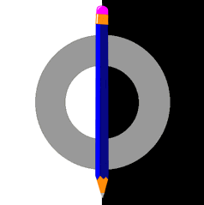
Wertheimer-Koffka Ring

Slide 106
Wertheimer-Koffka Ring
Notes:
In the presence of the bar, the brightness difference without luminance difference is a standard case of simultaneous contrast. This is probably due to retinal mechanisms. Without the bar, filling-in (a cortical phenomenon) ‘wins’.

Slide 107
Pyramid Illusion
Notes:
The pyramid illusion (also called the Vasarely illusion) is a striking perceptual effect related to all phenomena involving lateral inhibition, The effect occurs when concentric squares (or other geometrical figures like the star) of decreasing size and luminance are stacked on top of another.
The explanation seems initially rather obvious: Consider arrangements of antagonistic centre-surround ganglion cell receptive fields convolving the image. Imagine a cell at a corner with its centre in the lighter patch, it will be inhibited by 1/4 surround from lighter patches and by 3/4 from darker patches. Voilà, the ganglion cells at the edges signal more brightness. However: for perception the ganglion cell information is integrated and the heavy luminance distortion removed – at least for all normal images, for those not called optical illusions… What needs explanation here (and I don’t know it) is why the inverse transformation applied to correct the retinal convolution breaks down in the pyramid illusion.

Slide 108
Pyramid Illusion

Slide 109
?...

Slide 110
Colour
ཁ་དོག

Slide 111
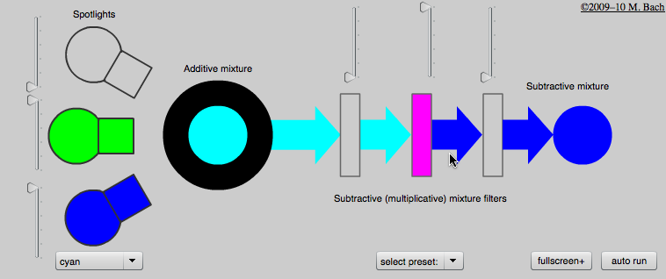
Colour mixtures ཁ་དོག་སྲེ་སྦྱོར།
http://michaelbach.de/ot/col_mix/index.html

Slide 112
Hinton's “Lilac Chaser”
Notes:
The temporal presentation enhances the well-known afterimage in complementary colour.
There is something called the “negative retinal afterimage”. It becomes visible when one given hue stays on the same retinal position for several seconds (usually we would move our eyes typically 3 times per second, so this is no disadvantage in normal viewing). The afterimage builds up as that retinal location adapts to this special hue, and when looking at a neutral background the complementary colour is seen.
This is a good thing, normally, because it helps “colour constancy”, that is we see colours somewhat independent of the ambient illumination (compare the bluish glacier noon sun with a reddish tint in the evening living room by the fireside).
Ok, so the afterimage is “burnt in”, meaning: that retinal location is adapted. Now the magenta patch is suddenly switched to gray. Because of the adaptation, the complementary colour is now seen, which would be green for magenta, or light gray for a dark gray.
The retinal afterimage typically fades away rapidly (over a few seconds under normal conditions). But here this fade-out does not reduce the perception of the afterimage, because a new one is uncovered right after at the next location.
In addition, a Gestalt effect, here the “phi phenomenon” comes into play: the afterimage from the successive retinal locations is integrated and perceived as one single moving object, namely the green disk.
In summary, the following factors make this illusion rather compelling:
it is rather easy to steadily fixate on the centre
most of the time the retinal locations are re-adapted and the afterimage is uncovered only briefly
a Gestalt effect leads to the perception of a flying green disk.

Slide 113
Munker Illusion
Notes:
Only three colours Horizontal bars: yellow and blue, Both vertical bars the same red

Slide 114
Munker Illusion
Notes:
Only three colours Horizontal bars: yellow and blue, Both vertical bars the same red
This illusion shows how much the perception of color is influenced by the neighborhood. The keyword here is assimilation.
Closely related is the Munker-White illusion which shows strong luminance shifts.

Slide 115
?...

Slide 116
Geometric or Angle Illusions
དབྱིབས་རྩིས་སམ་ཟུར་ཁུག་གི་འཁྲུལ་སྣང་།

Slide 117
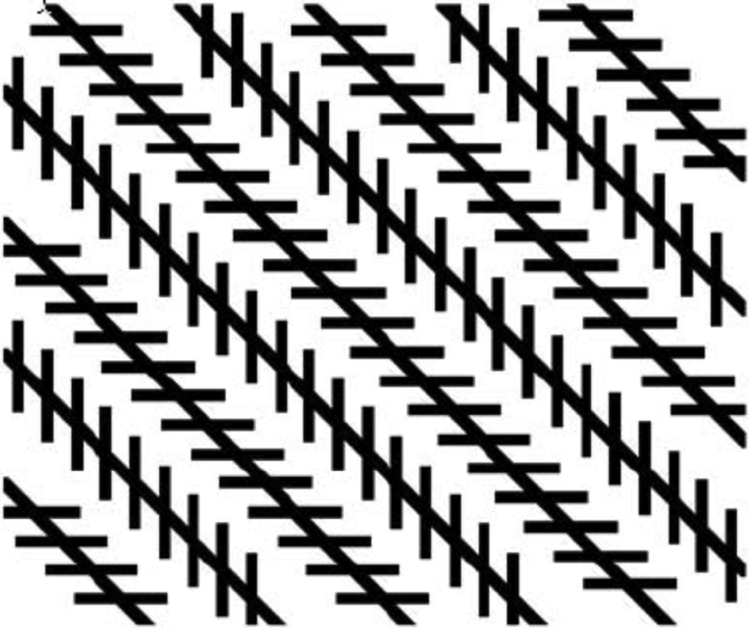

Slide 118
Tilted Table Illusion
Notes:
The Tilted Table is a cute variant of the Zöllner illusion. In the image on the right, depicting the original Zöllner illusion, the long lines going up-right are all parallel but do not seem so. This is due to interaction with the intersecting short lines which are alternatively horizontal and vertical.

Slide 119
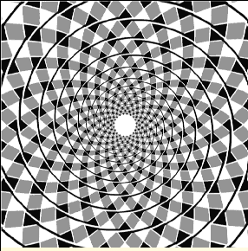
Fraser’s Spiral

Slide 120
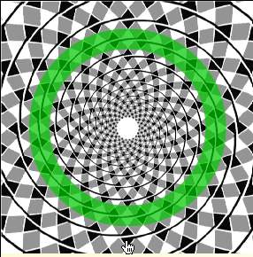
Fraser’s Spiral

Slide 121
3D Interpretation:
Size Constancy and Impossible Figures
ངོས་གསུམ་ཅན་རྡོག་གཟུགས་ཀྱི་དོན་འགྲེལ། : འགྱུར་ལྡོག་མེད་པའི་བོངས་ཚད་དང་མི་སྲིད་པའི་བཟོ་དབྱིབས།

Slide 122
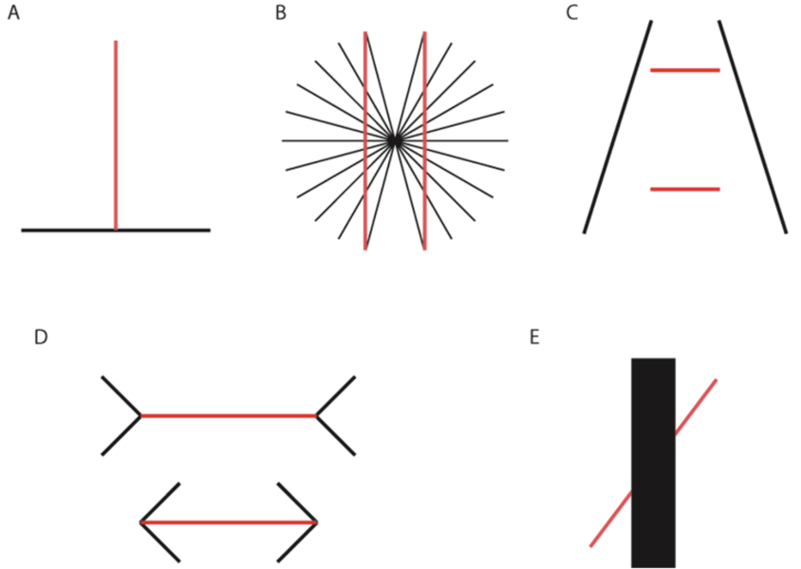

Slide 123
Shepard’s “Turning the Tables”

Slide 124
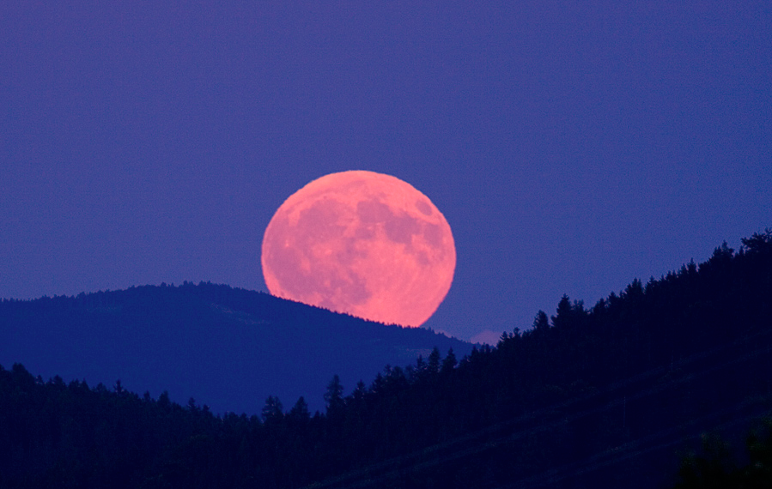

Slide 125
http://michaelbach.de/ot/sze_muelue/index.html
Müller-Lyer Illusion
Notes:
This phenomenon is placed in the category “size constancy” because I find the perspective explanation (see bottom) very convincing

Slide 126
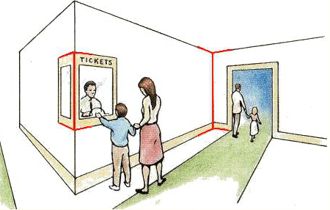
Notes:
The picture on the right (from Amazingart) demonstrates the perspective explanation (Gregory 1968): When you place the mouse pointer over the picture, the blue lines indicate that the two red arrows are of equal length. The arrow configuration “angles in” (near the ticket counter) is always the front side of an object, the “angles out” configuration occurs at the far end of a room, for instance (here next to the door). So, given no further information (as in the Müller-Lyer arrangement at top), the brain assumes the “angles in” configuration to be closer, computes size constancy on it, and –given identical retinal size of the two angle arrangements– concludes that the “angle in”-line is shorter.

Slide 127
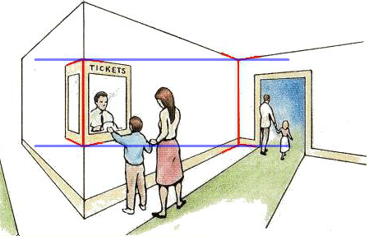

Slide 128
Shepard’s “Terror Subterra”

Slide 131
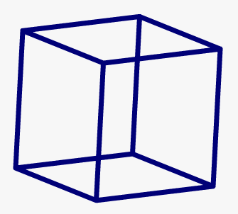

Slide 132
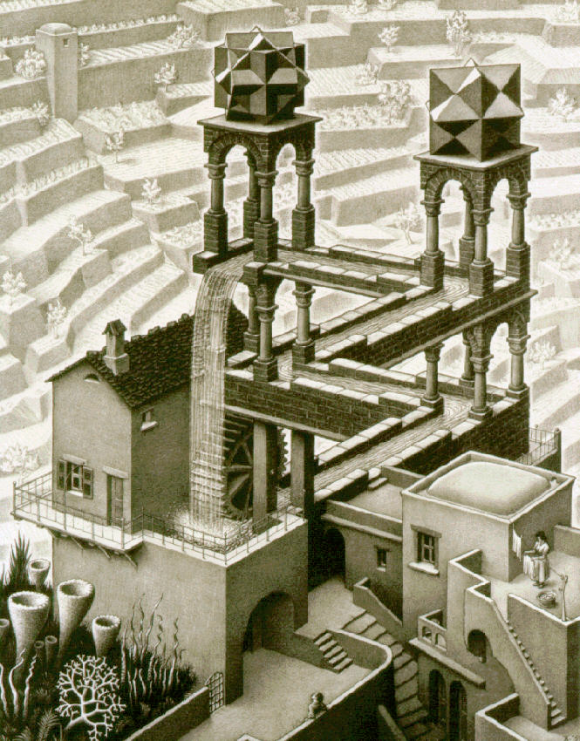
Maurits Cornelis Escher
(1898-1972)

Slide 133
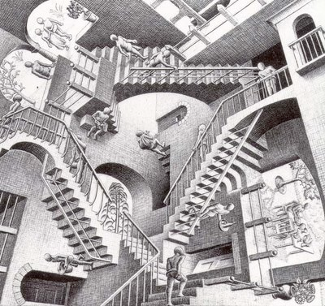

Slide 136
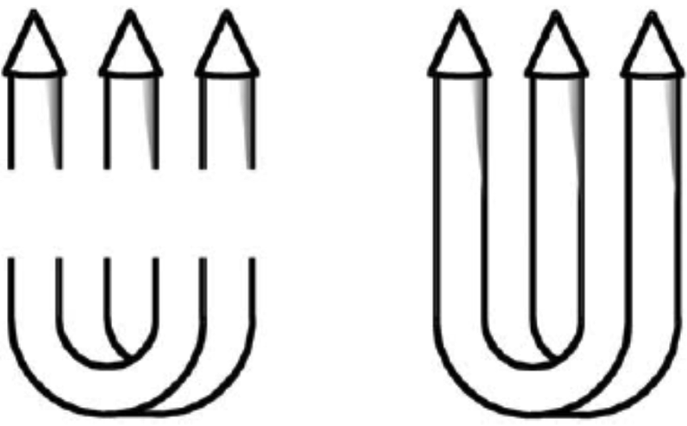
Devil’s fork

Slide 137
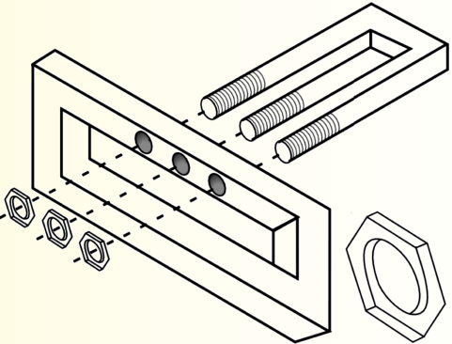
Impossible Objects

Slide 138
?...

Slide 139
Cognitive/Gestalt effects
ངེས་འཛིན་ནམ་/སྒ་སི་ཊལ་གྱི་ཤུགས་རྐྱེན།

Slide 140
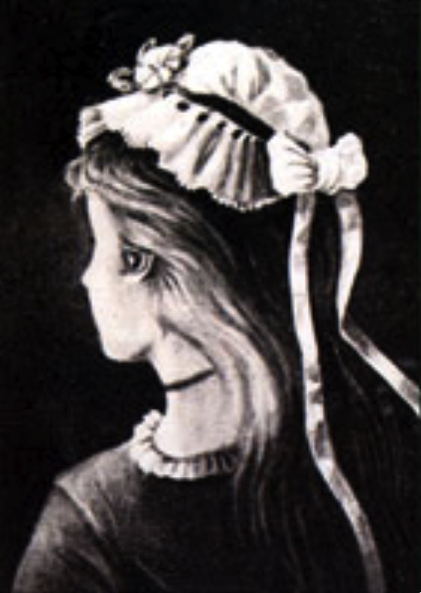
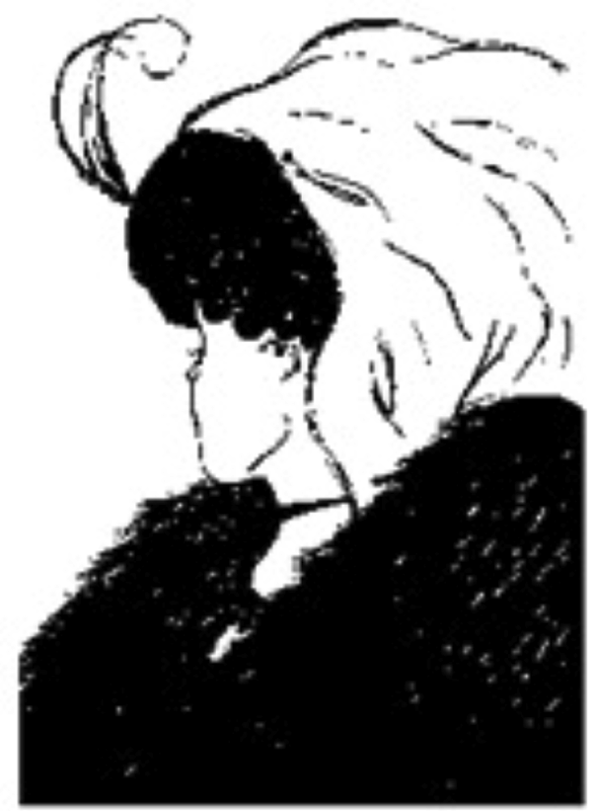

Slide 141
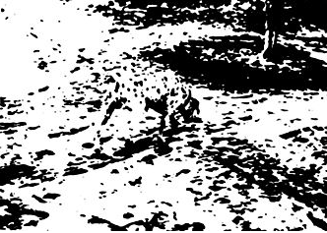

Slide 142
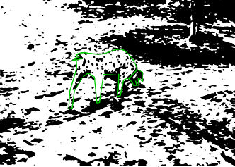

Slide 143
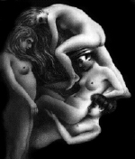

Slide 144
Hollow Faces

Slide 145
?...

Slide 146
The eyes (sensor) takes in the information. But the brain makes a clear picture, knowing what it is.

Slide 147
Exercise: Move fingers
ལུས་སྦྱོང་། : མཛུབ་མོ་རྣམས་གཡོ་འགུལ་བྱེད།

Slide 148
6. Perception འདུ་ཤེས།
Notes:
Exp: Fold hands with crossed arms, turn in, move finger

Slide 149
Perception འདུ་ཤེས།
The same thing happens with all other sensors. These are:
Eye => seeing
Ear => hearing
Skin, muscle => touching + moving (motor)
Nose => smelling
Tongue (palate) => tasting
What we perceive is a construction of our mind. ང་ཚོས་གང་འདུ་ཤེས་སྐྱེས་པ་དེ་དག་ང་ཚོའི་སེམས་ཀྱི་བཟོས་པ་ཞིག་ཡིན།
Five sensors
དབང་ཚོར་ལྔ།
Brain ཀླད་པ།
Outcome འབྲས་བུ།
Memory དྲན་པ།
Notes:
palate = Gaumen
The sounds go in, but our brain makes sense of it by comparing those sounds to the patterns we have heard before…or think we have heard.

Slide 150
Motor cortex འགུལ་སྐྱོད་ཀླད་ཤུན།
Front མདུན།
Visual cortex
མཐོང་ཚོར་ཀླད་ཤུན།
Auditory cortex
ཐོས་ཚོར་ཀླད་ཤུན།
Notes:
Two hemispheres. Average weighs about three pounds. Billions and billions of neurons.

Slide 151
What we remember maybe linked to our emotional and physical sense of the moment.
The Triune Brain
Survival
Emotions
Thinking (Learning)
Body
“Heart"
Mind
Conscious Unconscious
Heinrich Pestalozzi (1746 - 1827):
Head - Heart - Hand

Slide 152
What we remember maybe linked to our emotional and physical sense of the moment.
ང་ཚོས་གང་དྲན་པར་བྱེད་པ་འདི་ཕལ་ཆེར་ཡུད་ཙམ་གྱི་མྱོང་ཚོར་དང་དངོས་པོའི་ཚོར་བ་གཉིས་ཟུང་དུ་འབྲེལ་བ་ལས་བྱུང་།
Brain ཀླད་པ།
Survival འཚོ་གནས།
Emotions སེམས་མྱོང་།
Thinking (Learning) བསམ་ཞིབ། (ཤེས་སྦྱོང་།)
Body ལུས་པོ།
“Heart”
སྙིང་།
Mind ཤེས་པ།
Conscious Unconscious
ཤེས་ཚོར་ལྡན་པ། ཤེས་ཚོར་བྲལ་བ།
Heinrich Pestalozzi (1746 - 1827):
Head - Heart - Hand
Notes:
triune = dreieinig

Slide 153
BRAIN
Seeing
Hearing
Survival
Emotions
Moving
Memory
Thinking
Smelling
Tasting
13

Slide 154
EYE
(Sense) མིག (ཚོར་བ།)
UNIVERSE
(subconsciousness) འཇིག་རྟེན་ཁམས། (མངོན་མེད་ཤེས་ཚོར།)
BRAIN ཀླད་པ།
(process => transformation) བྱ་རིམ། => འཕོ་འགྱུར།
REALITY དངོས་དོན། ? བདེན་པ། TRUTH
Notes:
In the dialogue, Socrates describes a group of people who have lived chained to the wall of a cave all of their lives, facing a blank wall. The people watch shadows projected on the wall by things passing in front of a fire behind them, and begin to ascribe forms to these shadows. According to Socrates, the shadows are as close as the prisoners get to viewing reality. He then explains how the philosopher is like a prisoner who is freed from the cave and comes to understand that the shadows on the wall do not make up reality at all, as he can perceive the true form of reality rather than the mere shadows seen by the prisoners.
The Allegory is related to Plato's Theory of Forms, according to which the "Forms" (or "Ideas"), and not the material world of change known to us through sensation, possess the highest and most fundamental kind of reality. Only knowledge of the Forms constitutes real knowledge.[1] In addition, the Allegory of the Cave is an attempt to explain the philosopher's place in society: to attempt to enlighten the "prisoners".

Slide 155
7. Conclusion མཇུག་སྡོམ།
In all likelihood we will never be able to turn around and see the true reality. དངོས་དོན་ངོ་མའམ་གནས་ལུགས་ངོ་མ་དེ་ཕལ་ཆེར་ང་ཚོས་ནམ་ཡང་མཐོང་མི་སྲིད།
Western scientists are not able to give an answer
ནུབ་ཕྱོགས་ཚན་རིག་པ་ཚོས་དེ་ལ་ལན་རྒྱབ་མི་ཐུབ།
Are the eastern philosophers able to give an answer? ད་འོ་ན། ཤར་ཕྱོགས་ལྟ་གྲུབ་སྨྲ་བ་ཚོས་དེ་ལ་ལན་རྒྱབ་ཐུབ་བམ།
=>
=>

Slide 156
ཐུགས་རྗེ་ཆེ།
Mount Kailash

Slide 157
?...

